Slide 1
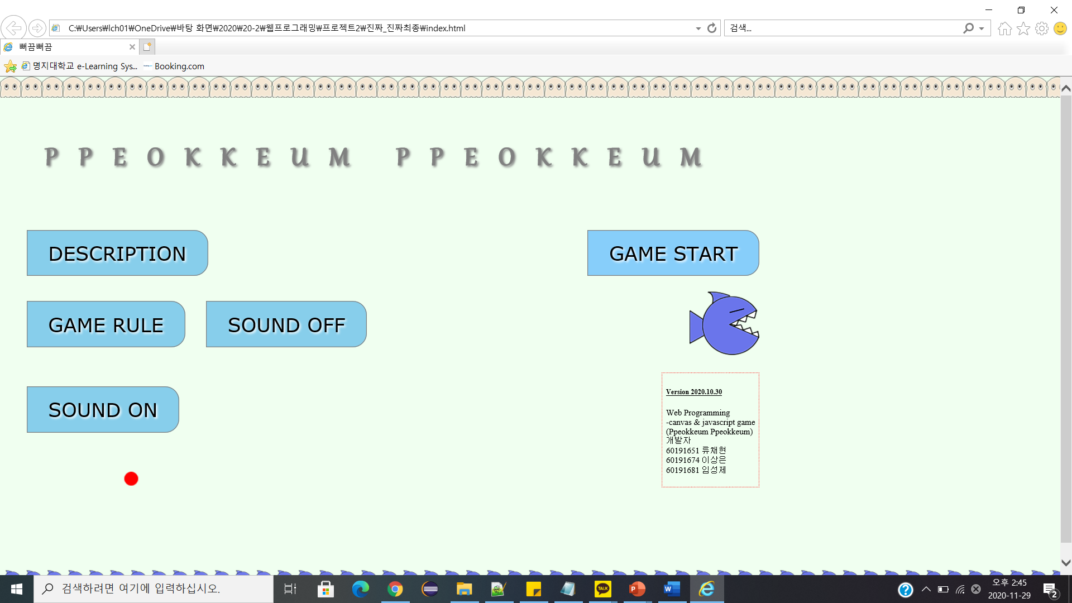
2
‘뻐끔뻐끔’의 개발
메인 페이지
배경음악 자동 재생(embed)
DESCRIPTION 클릭 시 게임 설명 페이지로 이동
GAME RULE 클릭 시 게임 룰 페이지로 이동
SOUND ON/SOUND OFF 클릭 시 자동재생 중인 배경음악이 꺼지거나 켜짐
GAME START 클릭 시 게임 화면으로 이동

Slide 2
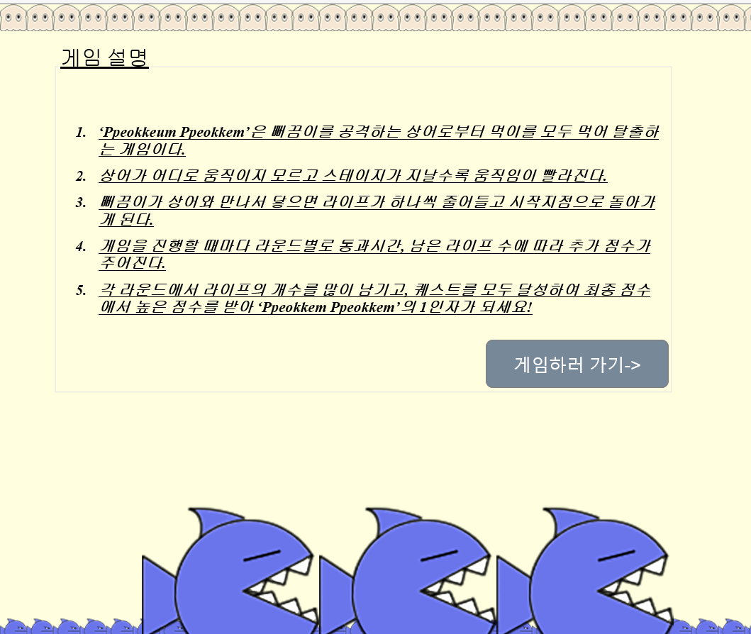
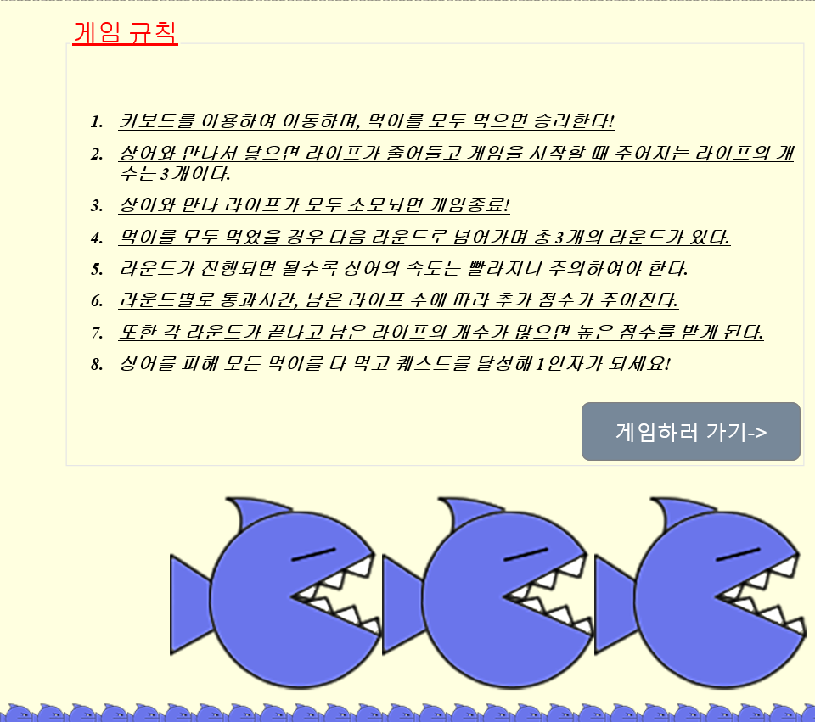
2
‘뻐끔뻐끔’의 개발
DESCIPTION 페이지 + GAME RULE 페이지
‘뻐끔뻐끔’ 게임의 전반적인 설명
게임하러 가기 버튼을 누르면 게임화면으로 이동
‘뻐끔뻐끔’ 게임 진행을 할 때 필요한 규칙을 설명
게임하러 가기 버튼을 누르면 게임화면으로 이동

